Slide 1
Aula 02
Funções e procedimentos

Slide 2
Agenda
Funções que o python fornece.
Como python manipula a memória.
Definindo suas próprias funções.

Slide 3
Funções que o python fornece
Funções: forma de organização do código fonte que torna possível reutilizar comandos que trabalham em conjunto para a produção de um cálculo/operação específico.
Forma de uma função:
nome (parâmetros)
Corpo de instruções
Funções embutidas:
Operações comuns aos programas.
Exemplos:
Valor absoluto de um número:
>>> abs(-9)
9
>>> abs(3.3)
3.3
>>> temperatura_dia = 3
>>> temperatura_noite = 10
>>> abs(temperatura_dia - temperatura_noite)
7
>>> abs(-7) + abs(3.3)
10.3

Slide 4
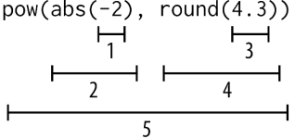
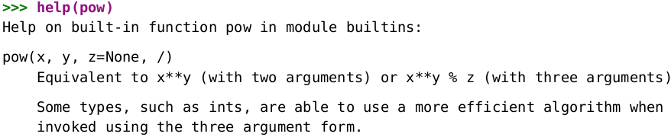
Funções que o python fornece
Funções podem ser passadas no argumento:
>>> pow(abs(-2), round(4.3))
16
Conversão de tipos:
>>> int(34.6)
34
>>> float(21)
21.0
Funções tem documentação:

Slide 5
Tarefas
O que a chamada à função a seguir faz?
min(2, 3, 4)
Em que ordem as subexpressões são avaliadas?
min(max(3, 4), abs(-5))

Slide 6
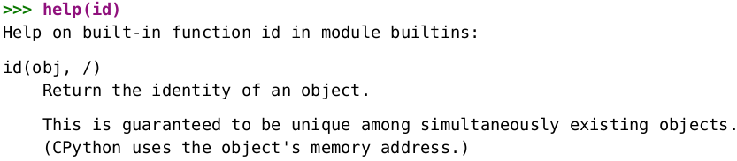
Como python manipula a memória
Vimos que um valor é armazenado em uma célula de memória e cada uma tem um endereço.
Função id():
>>> id(-9)
4301189552
>>> celsius = 50
>>> id(celsius)
4298223064
>>> id(abs)
4297868712

Slide 7

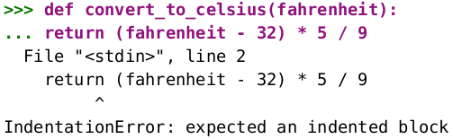
Definindo suas próprias funções
def nome_da_função(parâmetros):
bloco de comandos (Corpo)
Funções embutidas são bastante úteis, mas muito genéricas.
Funções definidas pelo usuário servem em cenários mais específicos, próximos do contexto do problema do usuário.
Palavras resevadas = palavras que já tem um significado para a linguagem, não podemos dar a elas um novo. Ex: def, return, ...
Exemplo: conversão de Fahrenheit p/ Celsius.
Identação necessária ao corpo da função!

Slide 8
Tarefa
Qual o valor de x após a execução do código abaixo?
>>> def f(x, y):
... return x % y
>>> x = f( -f(5, 2) - 2, f(20, 7) )

Slide 9
Tarefa
O que é impresso pelo código abaixo?
>>> def example(x):
... print(1*x)
... print(2*x)
... return 3*x
>>> a = example(1)
>>> a
O que é impresso pelo código abaixo?
>>> def example(x):
... print(1*x)
... return 3*x
... print(2*x)
>>> a = example(1)
>>> a

Slide 10
Tarefa
O que é impresso pelo código abaixo?
>>> def example(x):
... return 2*x
... return 3*x
... print(1*x)
>>> a = example(1)
>>> a
O que é impresso pelo código abaixo?
>>> def example(x):
... print(2*x)
... return
>>> a = example(1)
>>> a
>>> type(a)

Slide 11
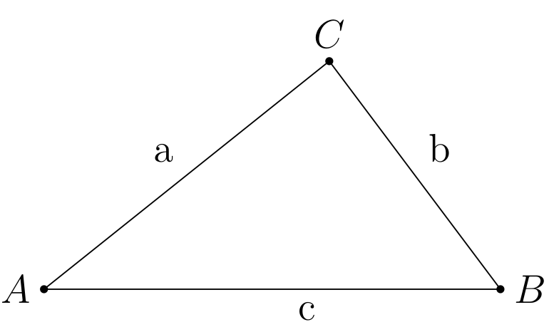
Tarefa
A área do triângulo ▲ABC dado na figura
é onde .

Slide 12
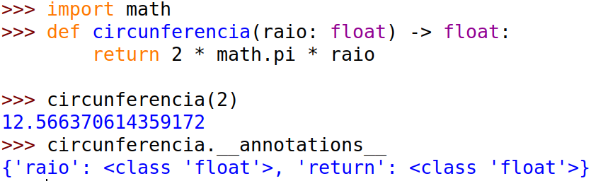
Definindo suas próprias funções
Uma forma de melhorar a documentação para quem lê ou executa seu código é usar anotações:
Uma forma simples de associar expressões aos argumentos e retorno da função.
Como anotar?
Para argumentos você faz:
argumento: anotação
Para o retorno você faz:
-> anotação
Quando executar um código, você pode ver que anotações ele tem através do atributo .__annotations__.

Slide 13

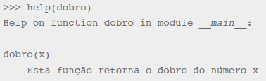
Definindo suas próprias funções
DocString:
Um texto que fornece documentação sobre a função.
Definida através do uso de “““ texto ”””.
Exemplo:
Agora, quando passarmos nossa função como argumento da chamada a help(), teremos uma descrição mais detalhada.

Slide 14
Tarefa
Escreva uma função celsius_to_fahrenheit.
Fórmula:
°F = (°C × 9/5) + 32
Anote e Documente a função que calcula a área do triângulo que você implementou anteriormente.
Escreva uma função, com anotação e docstring, que tem como argumentos três números inteiros e retorna sua média.

Slide 15
Referências
Funções:
Pense Python
Tutorial python
Introdução às Funções
Funções
Lista de funções embutidas.
Visualização de execução de códigos:
PythonTutor.

